Slide 1

Βασικές αρχές ορμονοθεραπείας
Στεφάνου Δήμητρα
Παθολόγος Ογκολόγος
ΓΝΝΘΑ «Η Σωτηρία»

Slide 2
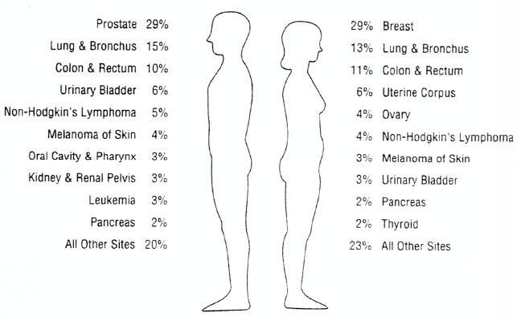
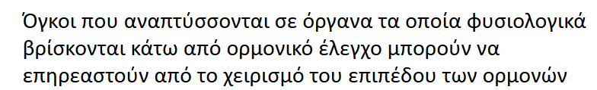

Slide 3
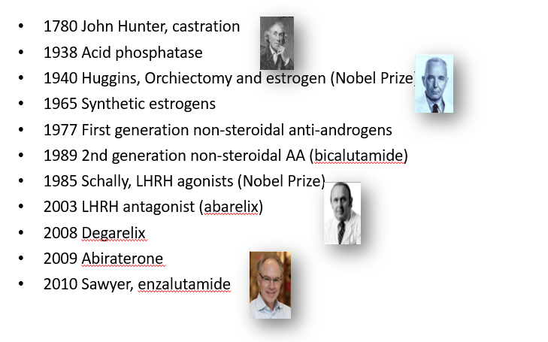
Καρκίνος προστάτη

Slide 4
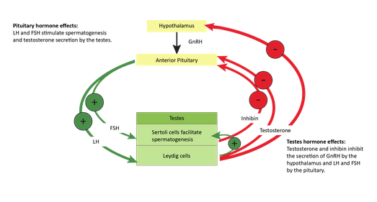

Slide 5

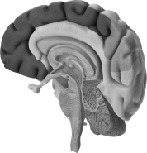











Ενδοκυττάριο σηματοδοτικό μονοπάτι των υποδοχέων των ανδρογόνων(AR)
Οι βιολογικές επιδράσεις των ανδρογόνων διαμεσολαβούνται από τους υποδοχείς των ανδρογόνων και το σηματοδοτικό μονοπάτι των υποδοχέων των ανδρογόνων.¹
Ο φυσιολογικός προστάτης εξαρτάται από το σηματοδοτικό μονοπάτι των υποδοχέων των ανδρογόνων για τη λειτουργία και ανάπτυξή του.²
Ο φυσιολογικός προστάτης εξαρτάται από το σηματοδοτικό μονοπάτι των υποδοχέων των ανδρογόνων για τη λειτουργία και ανάπτυξή του.²
Τεστοστερόνη
DHEA
Συν-ενεργοποιητές/συγκαταστολείς
Τεστοστερόνη/DHT
Ο καρκίνος του προστάτη επάγεται επίσης από το σηματοδοτικό μονοπάτι των υποδοχέων των ανδρογόνων.^{3,4}
Ο καρκίνος του προστάτη επάγεται επίσης από το σηματοδοτικό μονοπάτι των υποδοχέων των ανδρογόνων.^{3,4}
Πυρηνική
μετατόπιση
AR
ΜΕΤΑΓΡΑΦΗ
ΚΥΤΤΑΡΟΠΛΑΣΜΑ
ΠΥΡΗΝΑΣ
AR=υποδοχέας ανδρογόνων. DHEA=δεϋδροεπιανδροστερόνη. DHT=διϋδροτεστοστερόνη.
Hu R, et al. Expert Rev Endocrinol Metab 2010;5:753–64.
Heinlein CA, Chang C. Endocr Rev 2004;25:276–308.
Ryan CJ, Tindall DJ. J Clin Oncol 2011;29:3651–8.
Hou X, Flaig TW. Adv Urol 2012;2012:978351.
Notes:
Η σύνδεση ανδρογόνων, όπως είναι η τεστοστερόνη και η DHT, σε υποδοχείς ανδρογόνων οδηγεί σε ενεργοποίηση των υποδοχέων, προκαλώντας τη μετάθεσή τους στον πυρήνα, όπου συνδέεται με DNA, επιστρατεύει συμπαράγοντες (συν-ενεργοποιητές ή συγκαταστολείς) και ρυθμίζει τη γονιδιακή έκφραση.
Ο φυσιολογικός προστάτης και ο καρκίνος του προστάτη χρησιμοποιούν ανδρογόνα και το σηματοδοτικό μονοπάτι των υποδοχέων των ανδρογόνων για τη συντήρηση και την αύξησή τους.

Slide 6
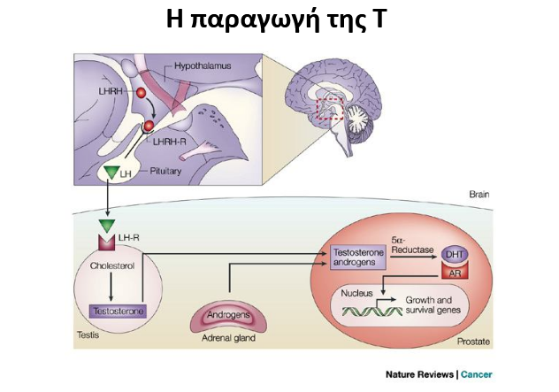
Η τεστοστερόνη αυξάνει την επιβίωση και τον πολλαπλασιασμό των καρκινικών κυττάρων και κατά συνέπεια η αναστολή της έκκρισής της με την ορμονοθεραπεία
1. επιβραδύνει των πολλαπλασιασμό των καρκινικών κυττάρων και
2. περιορίζει το μεταστατικό δυναμικό τους
Η ορμονοθεραπεία έχει δράση στα καρκινικά κύτταρα όπου και αν βρίσκονται στο σώμα.

Slide 7
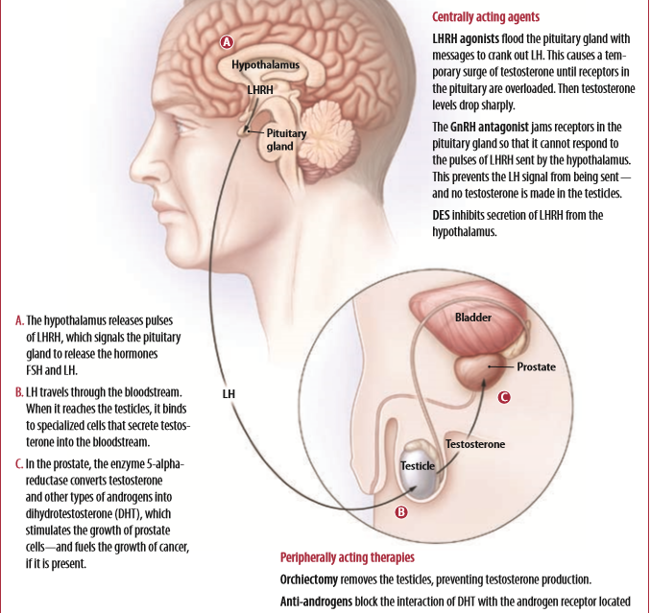
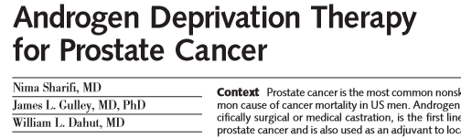
LHRH analogues: decapeptide first discovered in 1971 by Dr. Schally
Estrogens: inhibits secretion of LH from the hypothalamus(more thromboembolic side effects, more cardiovascular events)
Antiandrogens: target androgen receptors in the prostate gland
Bilateral orchiectomy (more cost effective but permanent and pts prefer LHRH on a metaanalysis of 27 randomized controlled trials)
Systematic reviews have shown that CAB using non-steroidal anti-androgen (NSAA) appears to provide a small survival advantage (< 5%) vs. monotherapy (surgical castration or LHRH agonists) beyond 5 years
Notes:
LHRH agonists: indirectly inhibit LHRH release from the pituitary gland.
Bind to their receptors in the anterior pituitary→ agonist activity→LHRH release in a pulsatile (every 2 h)manner→ Release of LH and FSH→ TESTES (90-95% OF CIRCULATING TESTOSTERONE)→ prolonged exposure to LHRH→ Downregulation of LH and FSH
prevent LHRH release
Immediate downregulation of the anterior pituitary→ faster suppression of PSA and testosterone
Degarelix
Better biochemical control vs agonist in terms of PFS at 1year in patients with high risk disease (66% vs 54,7%)
No changes in cardiovascular events, stroke or thromboembolic events

Slide 8
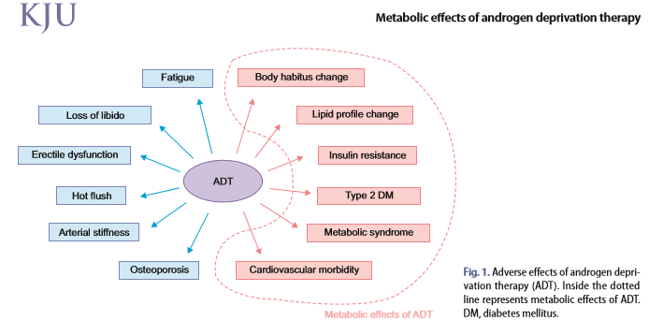
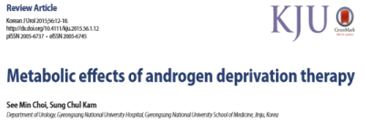
Short term: hot flushes, loss of libido or impotence, fatigue
Long term: increased fat mass/ weight, osteoporosis, skeletal complications, loss of muscle mass and strength, insulin resistance, metabolic syndrome, diabetes mellitus, depression, hair loss,
Anemia, depression
Increased risk for: cardiovascular disease, obesity, arterial stiffness, cognitive decline
Negative impact on QoL
Notes:
Lipid profile: most studies found changes in total cholesterol, TGs, HDL
Insulin resistanse begins at early stages– Duration of ADT increases the risk for diabetes

Slide 9


Side Effects…
The Castration Syndrome
Loss of libido and sexual interest, erectile dysfunction, impotence
Fatigue
Hot flushes
Decline in intellectual capacity, emotional liability, depression
Decrease in muscular strength
Increase in (abdominal) fat apposition
Osteoporosis
Cardiovascular

Slide 10

Prostate cancer is a continuum of different disease stages
Castration
LHRH analogue
+-Enzalutamide Second-line hormonal therapies
Death
Docetaxel/chemotherapy
Castration
LHRH analogue
Enzalutamide
Abiraterone
Bicalutamide
Flutamide
Nilutamide
Enzalutamide
Abiraterone
Cabazitaxel
Local
therapy*
Tumour volume
Asymptomatic
Symptoms
Non-metastatic
Metastatic
Hormone sensitive
Castration resistant
Time
*For example surgery, radiotherapy.
Kohli M, Tindall DJ. Mayo Clin Proc 2010;85:77–86.

Slide 11
Αποσαφήνιση του ορισμού του CRPC
Οι όροι "ανθεκτικός στον ευνουχισμό", "ανθεκτικός σε ορμόνες" και "μη εξαρτώμενος από ανδρογόνα" είναι διαφορετικοί.
Οι όροι "ανθεκτικός σε ορμόνες" και "μη εξαρτώμενος από ανδρογόνα" δεν πρέπει να χρησιμοποιούνται όταν γίνεται αναφορά σε CRPC.
Ο CRPC είναι η κατάσταση της νόσου που χαρακτηρίζεται από εξέλιξη του νεοπλάσματος παρά τα επίπεδα ευνουχισμού της τεστοστερόνης στην κυκλοφορία (<50 ng/dL).³
ADT=θεραπεία στέρησης ανδρογόνων. AR=υποδοχέας ανδρογόνων. CRPC=ανθεκτικός στον ευνουχισμό καρκίνος του προστάτη..
Scher H, et al. N Engl J Med 2012;367:1187–97.
Hu R, et al. Expert Rev Endocrinol Metab 2010;5:753–64.
Ryan CJ, Tindall DJ. J Clin Oncol 2011;29:3651–58.

Slide 12






















Μηχανισμοί εξέλιξης σε CRPC
Προϊόντα εναλλακτικού ματίσματος AR²
Υπερέκφραση AR²
Μεταλλάξεις AR²
Παραγωγή ανδρογόνων από τα επινεφρίδια
και τα νεοπλασματικά κύτταρα²
PI3K/AKT/ERK/mTOR
AR
PI3K/AKT/ERK/mTOR
T/DHT
ΠΥΡΗΝΑΣ
Αλληλεπιδράσεις στη μεταγωγή σημάτων^{1,2}
Αύξηση συμπαραγόντων AR^{1,2}
AR = υποδοχέας ανδρογόνων. DHT = διϋδροτεστοστερόνη. ERK=εξωκυττάρια κινάση ρυθμιζόμενη από σήματα.
mTOR=στόχος της ραπαμυκίνης στα θηλαστικά. PI3K=φωσφατιδυλινοσιτόλη-3 κινάση. T = τεστοστερόνη.
1. Heinlein CA, Chang C. Endocr Rev 2004;25: 276–308; 2. Hu R et al. Expert Rev Endocrinol Metab 2010;5:753–64.

Slide 13



Μηχανισμός δράσης
Η enzalutamide στοχεύει άμεσα τους AR και ασκεί τις επιδράσεις της
σε τρία βασικά στάδια του σηματοδοτικού μονοπατιού των AR.^{1,2}
ΚΥΤΤΑΡΟΠΛΑΣΜΑ
Τεστοστερόνη
DHEA
2. Αποτρέπει την πυρηνική μετατόπιση των AR
1. Αναστέλλει τη σύνδεση ανδρογόνων στους AR
3. Μειώνει την πρόσδεση των AR στο DNA παρεμποδίζοντας
τη ρύθμιση της γονιδιακής έκφρασης
Enzalutamide
AR
Enzalutamide
AR
Enzalutamide
ΠΥΡΗΝΑΣ
AR=υποδοχέας ανδρογόνων. DHEA=δεϋδροεπιανδροστερόνη. DHT=διϋδροτεστοστερόνη.
1. Tran C, et al. Science 2009;324:787–90; 2. Hu R, et al. Expert Rev Endocrinol Metab 2010;5:753–64.

Slide 14
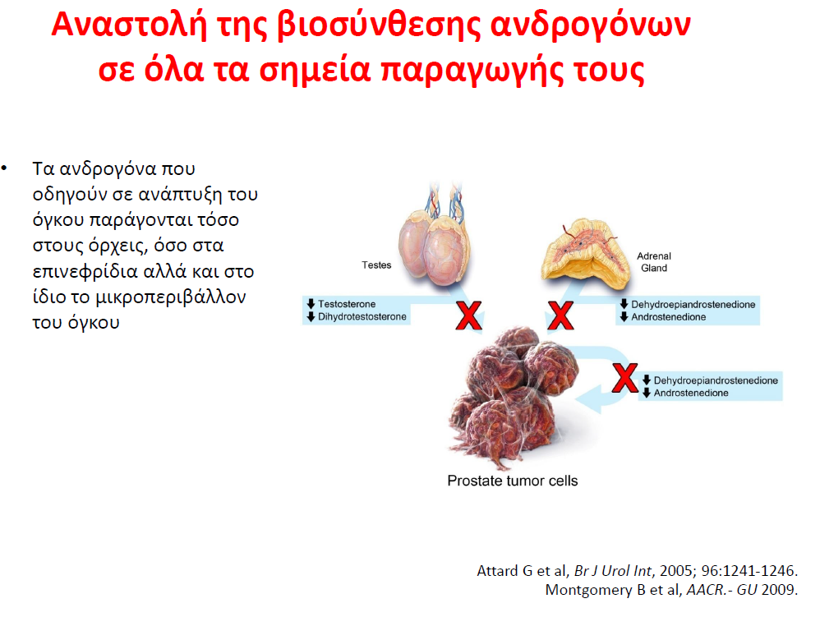

Slide 15
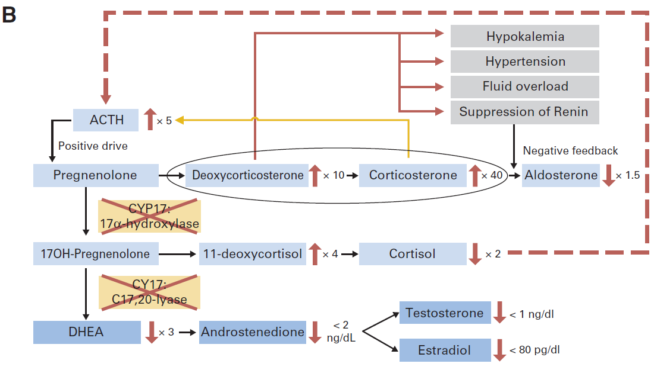
Abiraterone: CYP17 blockade inhibits androgen synthesis
abiraterone
Fizazi. ECCO-ESMO 2009; Teaching Lecture
Notes:
Physiologic consequences of treatment with abiraterone acetate. Steroid biosynthesis pathway.
Abiraterone inhibits 17-hydroxylase (crossed out in red), which results in a reduction in serum cortisol and a consequent increase in adrenocorticotropic hormone (ACTH) that drives the steroid biosynthesis pathway: levels of deoxycorticosterone and corticosterone increase by a median of 10- and 40-fold, respectively. Up to a four-fold increase in 11-deoxycortisol is observed, but there is complete inhibition of C17,20- lyase (crossed out in red) and significant suppression of dehydroepiandrostenedione (DHEA), androstenedione, and testosterone. (C) Addition of dexamethasone 0.5 mg/d to abiraterone acetate results in suppression of ACTH to three-fold less than baseline levels, a consequent decrease in deoxycorticosterone levels to less than the limit of sensitivity of the assay used ( 5 ng/dL), and a consequent decrease in corticosterone levels by two-fold. Similarly, 11- deoxycortisol levels decrease. Downstream steroid levels remain suppressed.

Slide 16

Ενδείξεις ορμονοθεραπείας
Σε εντοπισμένη νόσο : ADT μαζί με ακτινοθεραπεία
Σε τοπικά προχωρημένη νόσο (Ν1): ADT μαζί με ακτινοθεραπεία ή μαζί με αμπιρατερόνη
Σε βιοχημική υποτροπή ορμονοευαίσθητη Μ0 μετά από ολική προστατεκτομή: ADT μαζί με RT ή μετά από RT: ADT
Σε μεταστατική νόσο ορμονοευαίσθητη : ADT μαζί με δοσιταξέλη ή αμπιρατερόνη
Σε ορμονοάντοχο Μ0: Απαλουταμίδη ή ενζελουταμίδη
Σε ορμονοάντοχο Μ1: Απαλουταμίδη ή ενζελουταμίδη ή αμπιρατερόνη

Slide 17

Καρκίνος μαστού

Slide 18
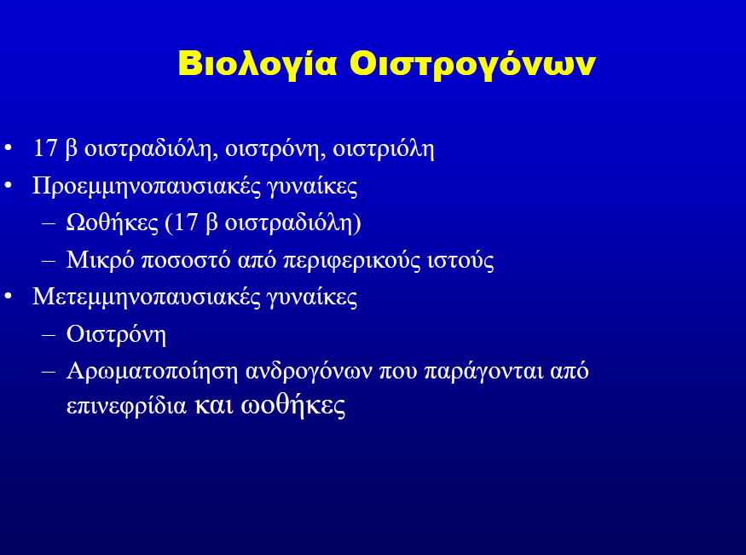

Slide 19
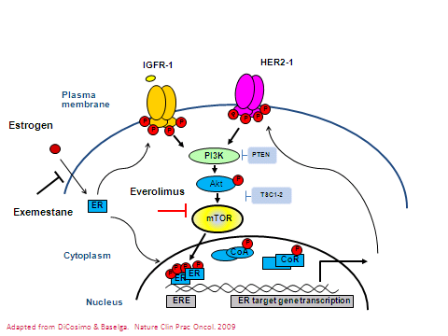
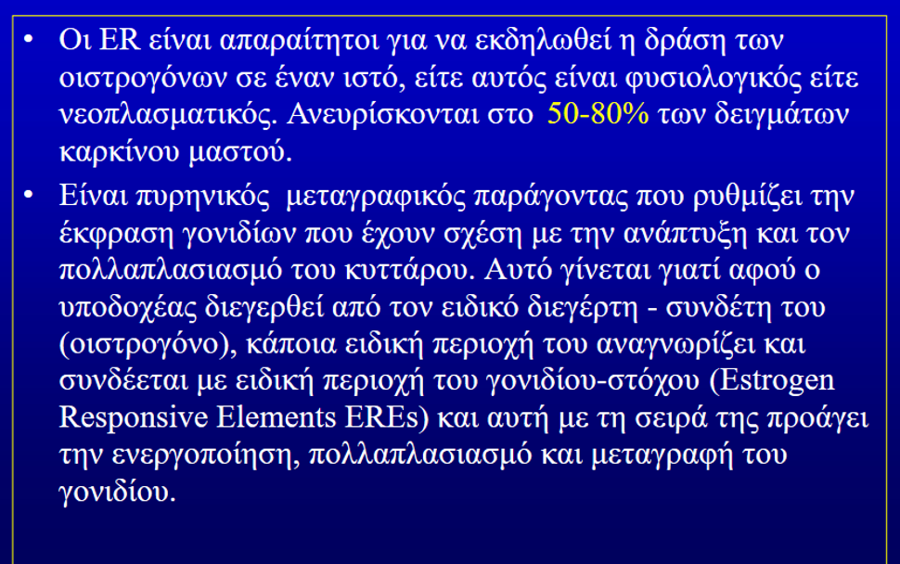

Slide 20
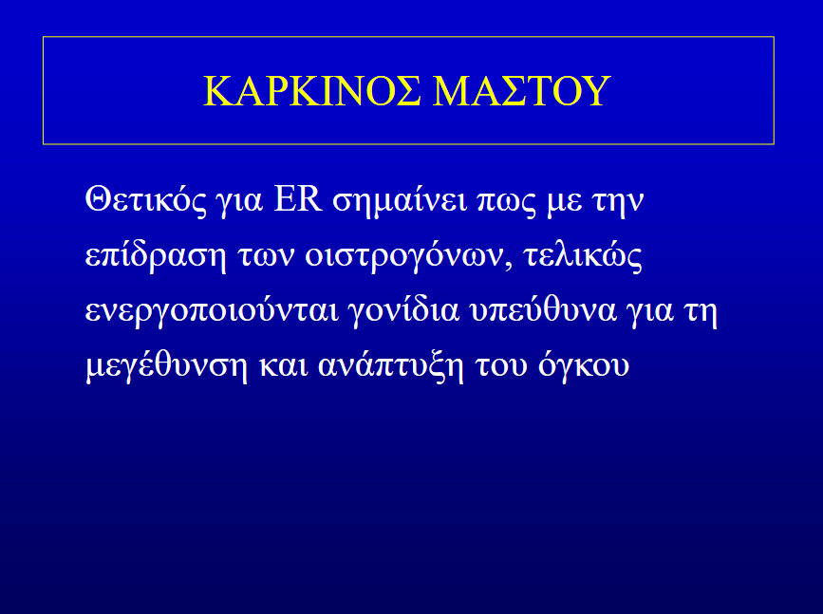

Slide 21
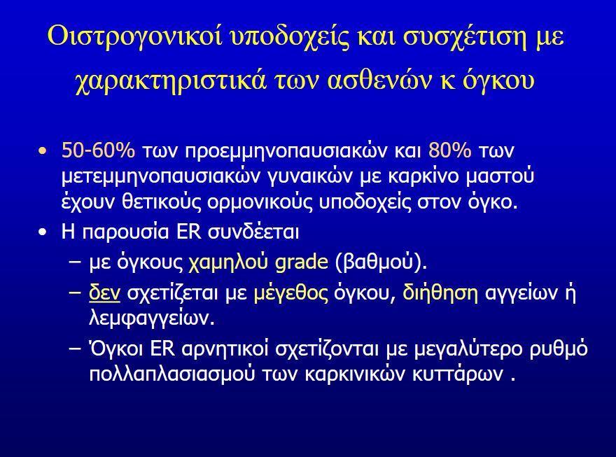

Slide 22
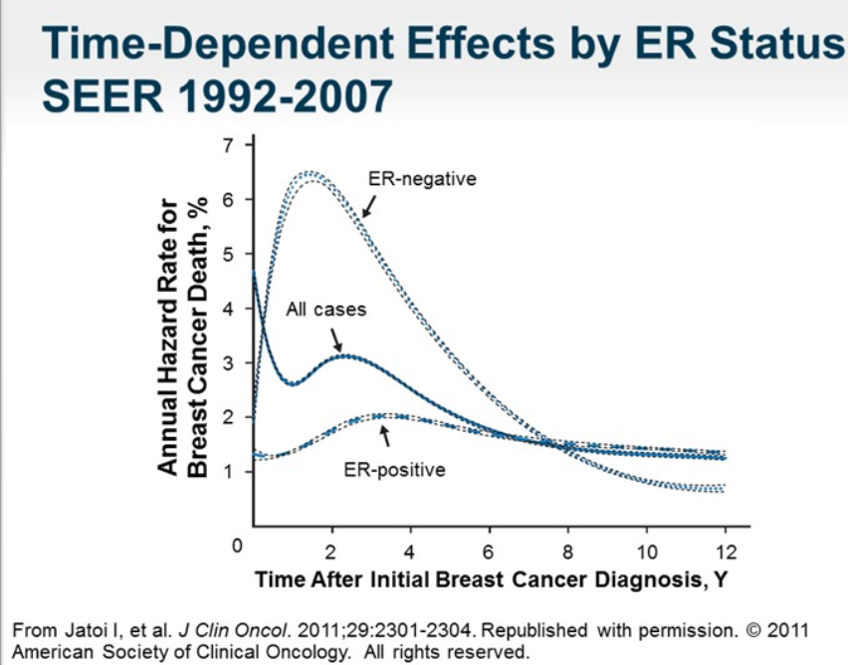

Slide 23
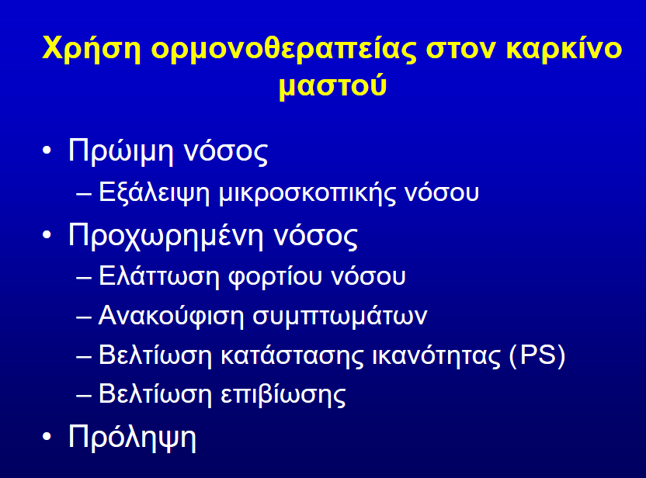

Slide 24
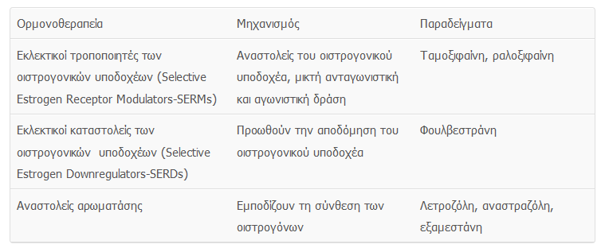
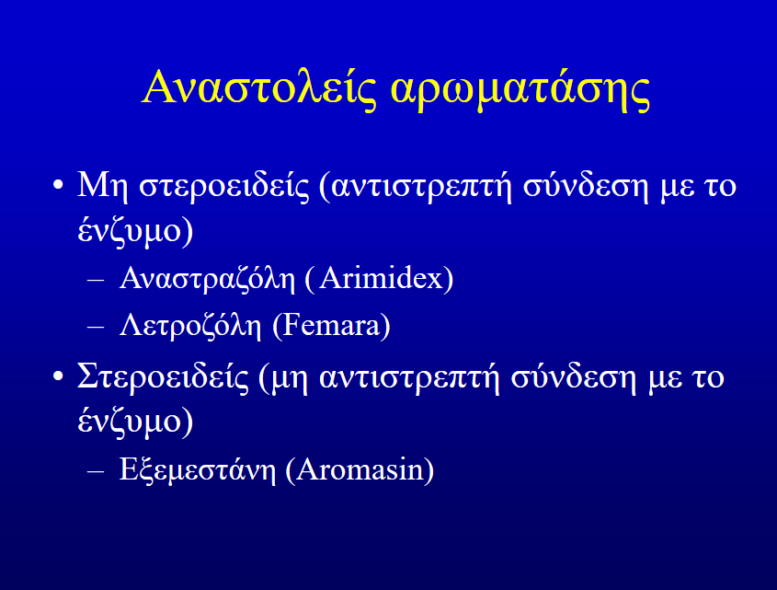
Είδη και μηχανισμοί δράσης ορμονοθεραπείας

Slide 25
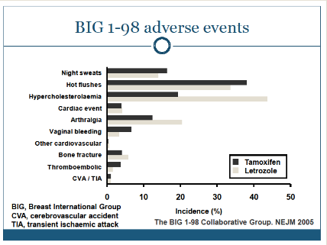
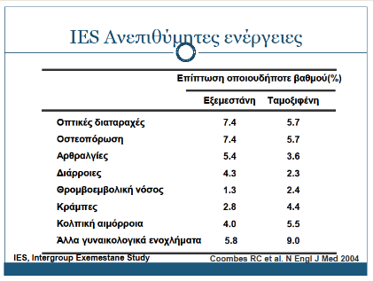

Slide 26
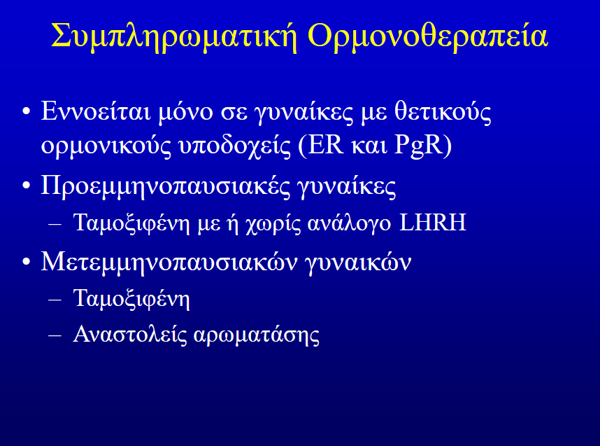

Slide 27
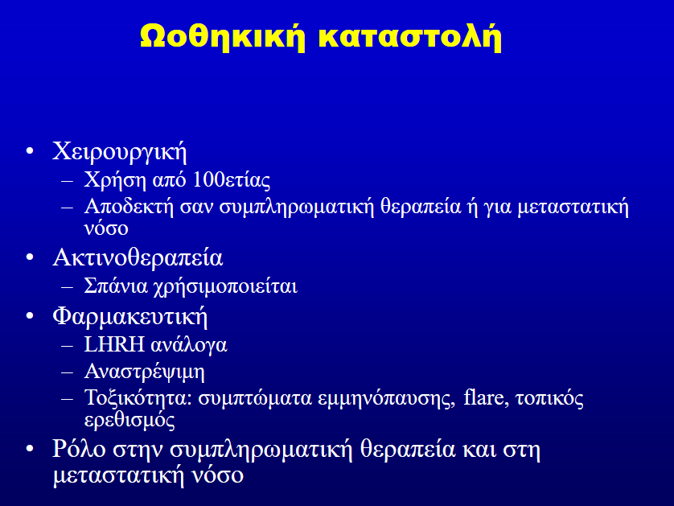

Slide 28
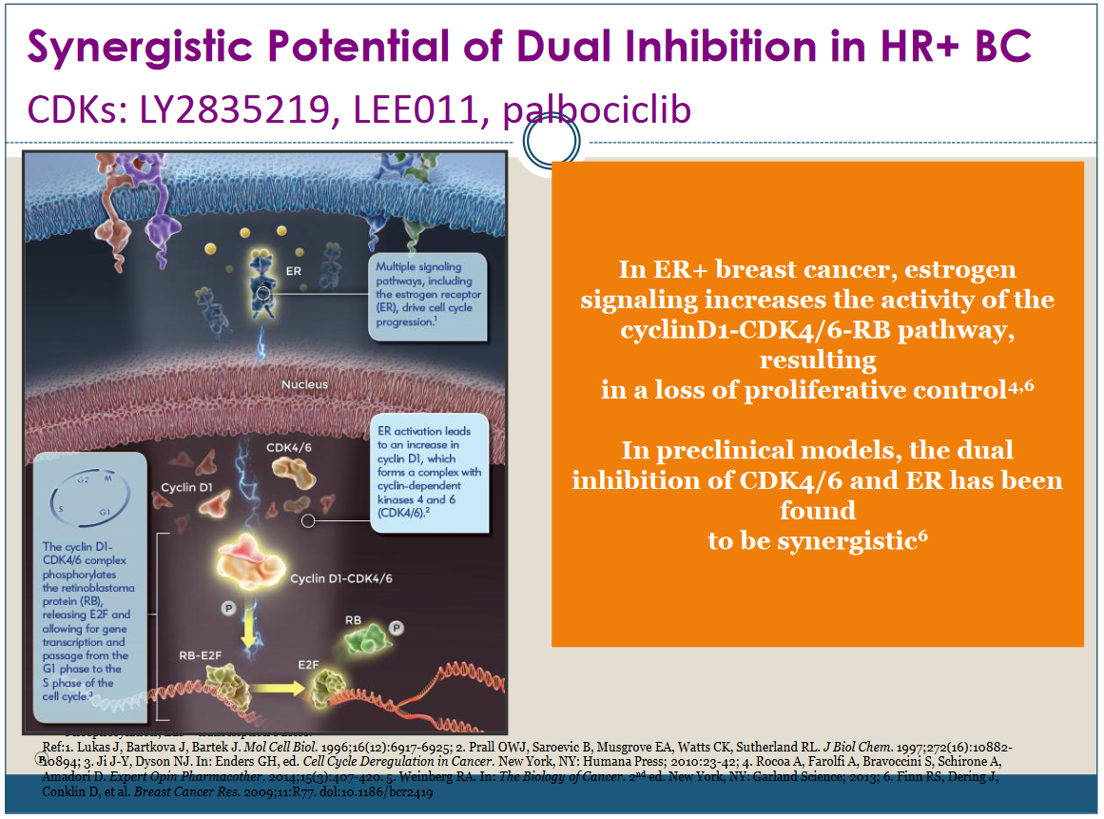

Slide 29
Ευχαριστώ πολύ

